Slide 1
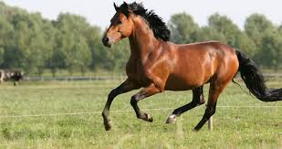
LES STRONGYLOSES EQUINES
Pr A. TITI , cours d’helminthologie A4, DV, 2025-2026

Slide 2
Définition
LES STRONGYLOSES EQUINES
Strongylose gastrique
Strongyloses intestinales
Trichostrongylus axei
Estomac
Grands strongles et petits strongles
Adulte dans la lumière du ceacum et colon
Larves dans la paroi du gros intestin
.
Pr A. TITI , cours d’helminthologie A4, DV, 2025-2026

Slide 3
LES STRONGYLOSES EQUINES
Strongyloses gastriques
-T. axei
On le trouve chez les Equidés, ruminants ,léporidés, l’humain…
Strongyloses intestinales
-Grands strongles et petits strongles
On les trouve chez les équidés, uniquement
Répartition géographique
-Parasites très fréquents et cosmopolites, avec des taux très élevés
Pr A. TITI , cours d’helminthologie A4, DV, 2025-2026

Slide 4
Epidémiologie
LES STRONGYLOSES EQUINES
Maladies de pâturage, et des écuries
Présente toute l’année
Elle touche, surtout,
Les animaux d’ un an (yearling)
les chevaux pur –sang
Les juments suitées
Pr A. TITI , cours d’helminthologie A4, DV, 2025-2026

Slide 5
Systématique
LES STRONGYLOSES EQUINES
.Trichostrongylus axei
L’ordre des Strongylida
La Super F.trichostrongyloidea
La famille des trichostrongylidae
Les grands strongles et les petits strongles
L’ordre des Strongylida
Super F.Strongyloidea
La famille des Strongylidae
Pr A. TITI , cours d’helminthologie A4, DV, 2025-2026

Slide 6
Systématique
LES STRONGYLOSES EQUINES
Petits strongles
La sous famille des cyathostominae
Il existe plusieurs genres , dont le plus important, est
Le genreCyathostomum
Espèce: la plus commune, est C.catinatum.
Pr A. TITI , cours d’helminthologie A4, DV, 2025-2026

Slide 7
Systématique
LES STRONGYLOSES EQUINES
Grands Strongles
.La Sous .famille des Strongylinae
Le genre : Strongylus (le plus important)
3 espèces : S.vulgaris ; S. equinus et S. edentatus
Il existe d’autres genres, important, exemple :
Triodontophorus
Pr A. TITI , cours d’helminthologie A4, DV, 2025-2026

Slide 8
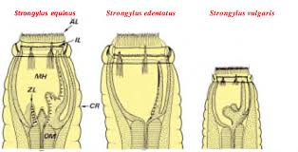
Grands Strongles
LES STRONGYLOSES EQUINES
S. equinus
S. edentatus
Taille: 2,5- 5 cm 1dent dorsale bifide et
2 dents ventrales pointues
Taille: 2,5-4,5 cm ; pas de dent dans la CB
S. vulgaris
Taille:1,5-2,5 cm
2 dents au fond de la CB
Pr A. TITI , cours d’helminthologie A4, DV, 2025-2026

Slide 9
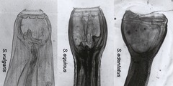
Morphologie
LES STRONGYLOSES EQUINES
Grands Strongles
1
3
2
Pr A. TITI , cours d’helminthologie A4, DV, 2025-2026

Slide 10
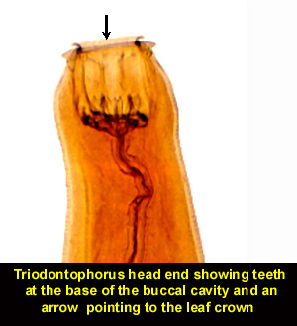
Morphologie
LES STRONGYLOSES EQUINES
Grands Strongles
Taille:1 à 2,5 cm
Capsule buccale très développée (trois dents bifides)
Genre Triodonthophorus
Pr A. TITI , cours d’helminthologie A4, DV, 2025-2026

Slide 11
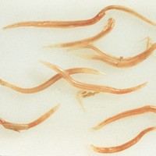
Morphologie
LES STRONGYLOSES EQUINES
Petits strongles
Adultes
Petits vers (<1,5 cm)
Pr A. TITI , cours d’helminthologie A4, DV, 2025-2026

Slide 12
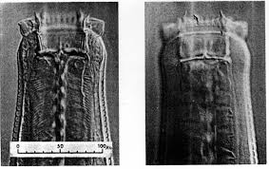
Petits strongles
LES STRONGYLOSES EQUINES
Taille: <1,5 cm; blanc à rouge foncé
petite capsule buccale munie d’un nombre variable de dents
Capsule buccale des cyathostominés
Principaux genres des Cyathostominés. (Bowman, 1999; cité par Zouiten Habiba ;2006).
Pr A. TITI , cours d’helminthologie A4, DV, 2025-2026

Slide 13
Cycle évolutif
LES STRONGYLOSES EQUINES
CHEVAL HD
PP.= 1 à 3 mois
Hypobiose fréquente des L3 chez les cyathostominés
Paroi iléon et gros Intestin
L4
Lumière gros intestin
L4
L5
ad.
L3
Hygrotropisme +
Phototropisme -
L3
T° optimale= 26°C
L3
Strongyloide
L1
Eclosion 1 à 2 jours
L2
Rhabditoide
Rhabditoide
sol
Développement 1 à plusieurs semaines
Cycle des Cyathostominés et Triodonthophorus
Pr A. TITI , cours d’helminthologie A4, DV, 2025-2026

Slide 14
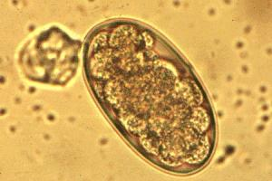
Cycle évolutif
LES STRONGYLOSES EQUINES
Partie exogène :
Elimination des œufs, qui sont ellipsoïdes, à coque mince, mesurant 80-90 x 45-50 µm.
Ces œufs ont besoin pour leur développement
Humidité (mince pellicule d’eau
Oxygène
Température optimale de 26 °
(pas de développement au-dessous de +3°C
et au dessus de + 40 °C).
Photo Laboratoire Mérial
Œufs de strongles
Pr A. TITI , cours d’helminthologie A4, DV, 2025-2026

Slide 15
Cycle évolutif
LES STRONGYLOSES EQUINES
CHEVAL HD
PP.= 6 à 7 mois
J11
Thrombus
Et
Anévrisme
Art.mésenté.
craniale
Paroi
Nodules
G.I
L5
L5
J7
Intestin
L4
L4
ad
lumière
L3
L3
Eclosion 1 à 2 jours
Strongyloide
L1
L2
Rhabditoide
Rhabditoide
sol
Développement 1 à plusieurs semaines
Cycle de Strongylus vulgaris (strongle artériel du cheval)
Pr A. TITI , cours d’helminthologie A4, DV, 2025-2026

Slide 16
LES STRONGYLOSES EQUINES
Grands Strongles
1
3
2
Pr A. TITI , cours d’helminthologie A4, DV, 2025-2026

Slide 17
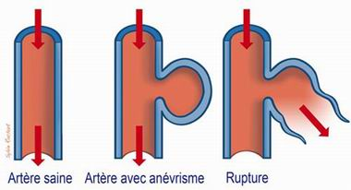
LES STRONGYLOSES EQUINES
Pr A. TITI , cours d’helminthologie A4, DV, 2025-2026

Slide 18
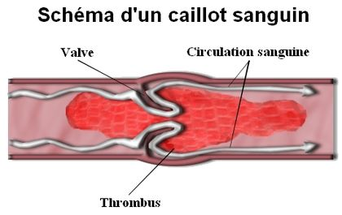
LES STRONGYLOSES EQUINES
https://fr.wikipedia.org/wiki/Thrombus
Pr A. TITI , cours d’helminthologie A4, DV, 2025-2026

Slide 19
Cycle évolutif
LES STRONGYLOSES EQUINES
CHEVAL HD
PP.= 9 mois
J11
6-7 S
7-17s
Cavité péritonéale
Foie
7-17s
L4
Pancréas
L4
L4
Nodules
Paroi du G.I.
L5
L4
L5
Lum. G.I
ad
L3
L3
Eclosion 1 à 2 jours
Strongyloide
L1
L2
Rhabditoide
Rhabditoide
sol
Développement 1 à plusieurs semaines
Pr A. TITI , cours d’helminthologie A4, DV, 2025-2026

Slide 20
LES STRONGYLOSES EQUINES
Grands Strongles
1
3
2
Pr A. TITI , cours d’helminthologie A4, DV, 2025-2026

Slide 21
Cycle évolutif
LES STRONGYLOSES EQUINES
CHEVAL HD
PP.= 9 à 10 mois
J 112
Nodules hémorragiques
Conjonctif
Sous péritonéal
Paroi
Nodules
hémorragiques
G.I
L5
L5
Foie
L4
L4
ad
lumière
L3
L3
Eclosion 1 à 2 jours
Migration via les veines sous muqueuses, puis veine porte
Strongyloide
L1
L2
Rhabditoide
Rhabditoide
sol
Développement 1 à plusieurs semaines
Cycle de Strongylus edentatus (strongle hépato-péritonéal)
Pr A. TITI , cours d’helminthologie A4, DV, 2025-2026

Slide 22
LES STRONGYLOSES EQUINES
Grands Strongles
1
3
2
Pr A. TITI , cours d’helminthologie A4, DV, 2025-2026

Slide 23
LES STRONGYLOSES EQUINES
Pathogénie et pathologie liées aux formes larvaires
Strongylus vulgaris
Action pathogène marquée liée au long séjour (3 mois) des larves au niveau de l’artère grande mésentérique
Formation de thrombus et altérations de la circulation sanguine du tractus digestif
Douleur
Fièvre
Problèmes digestifs (Anorexie, coliques)
Pr A. TITI , cours d’helminthologie A4, DV, 2025-2026

Slide 24
LES STRONGYLOSES EQUINES
Pathogénie et pathologie liées aux formes larvaires
Strongylus vulgaris
Modifications sanguines
• Leucocytose : neutrophilie, éosinophilie
• Anémie assez légère
•Hyperglobulinémie
Pr A. TITI , cours d’helminthologie A4, DV, 2025-2026

Slide 25
LES STRONGYLOSES EQUINES
Pathogénie et pathologie liées aux formes larvaires
Strongylus vulgaris
Localisation possible au niveau d’autres vaisseaux
• Artère coronaire ,rénale, l’aorte,l’artère iliaque, testiculaire, avec thrombus
• Localisations cérébrales exceptionnelles des larves
Pr A. TITI , cours d’helminthologie A4, DV, 2025-2026

Slide 26
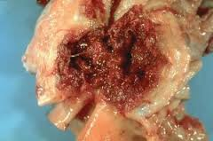
LES STRONGYLOSES EQUINES
https://www.1cheval.com/magazines/magazine-cheval/parasites-cheval/grands-strongles.htm
Photo Laboratoire Mérial
Endartrite
Pr A. TITI , cours d’helminthologie A4, DV, 2025-2026

Slide 27
LES STRONGYLOSES EQUINES
Pathogénie et pathologie liées aux formes larvaires
Strongylus edentatus
Hémorragies hépatiques
Nodules péritonéaux conduisant à la formation d’adhérences viscéropariétales
Complication septique fréquente
Pr A. TITI , cours d’helminthologie A4, DV, 2025-2026

Slide 28
LES STRONGYLOSES EQUINES
Pathogénie et pathologie liées aux formes larvaires
Strongylus equinus
Hémorragies hépatiques et pancréatiques
Pr A. TITI , cours d’helminthologie A4, DV, 2025-2026

Slide 29
LES STRONGYLOSES EQUINES
Pathogénie et pathologie liées aux formes larvaires
Triodontophorus et Cyathostominae
Amaigrissement parfois très rapide
Méforme, poil terne
Fièvre en cas de surinfections
Diarrhée, parfois hémorragique (lors d’une réinfestation (rejet brutal d’un grand nombre de vers)
Œdème du ventre et des membres postérieurs
Complications septiques fréquentes (salmonelles)
Pr A. TITI , cours d’helminthologie A4, DV, 2025-2026

Slide 30
LES STRONGYLOSES EQUINES
Pathogénie et pathologie liées aux formes adultes
Grands strongles
Lésions cratériformes (dues à la grande capsule buccale des vers)
Anémie
Hypoalbuminémie
Petits strongles
Histophages
Entérite catarrhale desquamative avec un fort
épaississement de la muqueuse
Pr A. TITI , cours d’helminthologie A4, DV, 2025-2026

Slide 31
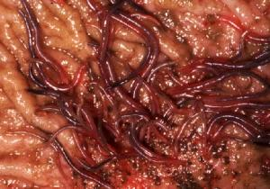
LES STRONGYLOSES EQUINES
www.google.dz/search?hl=fr&authuser=0&biw=1366&bih=657&tbm=isch&sxsrf=ACYBGNSlCxi5T8XLu0ukG0TU
Grands strongles au niveau de la muqueuse digestive
Pr A. TITI , cours d’helminthologie A4, DV, 2025-2026

Slide 32
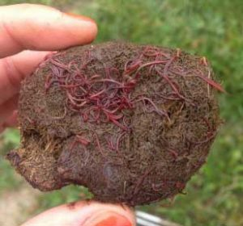
LES STRONGYLOSES EQUINES
Les Cyathostominés
https://www.classequine.com/fiches-maladies/parasites-vermifuges-cheval/
Pr A. TITI , cours d’helminthologie A4, DV, 2025-2026

Slide 33
Diagnostic
LES STRONGYLOSES EQUINES
Diagnostic clinique
Strongyloses imaginales
Il faut suspecter les strongyloses imaginales après le sevrage, en présence :
De l’anorexie
De l’amaigrissement
D’un poil en mauvais état (poil piqué)
De troubles digestifs chroniques (coliques intermittentes et diarrhée irrégulière)
Pr A. TITI , cours d’helminthologie A4, DV, 2025-2026

Slide 34
Diagnostic clinique
LES STRONGYLOSES EQUINES
Strongyloses larvaires
Strongylus artériel
Cas chroniques :Absence de signes cliniques typiques
Cas de coliques thrombo-emboliques (congestion)
Les signes sont spectaculaires
Conjonctive injectée de sang
Diarrhée hémorragique, ou bien à l’inverse, un arrêt de transit
-En cas de suspicion d’anévrisme faire:
Une angiographie
Pr A. TITI , cours d’helminthologie A4, DV, 2025-2026

Slide 35
Diagnostic clinique
LES STRONGYLOSES EQUINES
Strongyloses larvaires
Strongylus péritonéal
L’hyperthermie
la douleur très vive au niveau du flanc droit (marche en crabe).
Ces signes, sont assez typiques et peuvent renforcer la suspicion
Pr A. TITI , cours d’helminthologie A4, DV, 2025-2026

Slide 36
Diagnostic clinique
LES STRONGYLOSES EQUINES
Strongyloses larvaires
Cyathostomes
Diarrhée incoercible, saisonnière, et d’apparition brutale
Présence de larves rouges (L4), dans le liquide diarrhéique.
Pr A. TITI , cours d’helminthologie A4, DV, 2025-2026

Slide 37
Diagnostic
LES STRONGYLOSES EQUINES
Diagnostic épidémiologique
-Apparition en automne et hiver (surtout pour les cyathostominés)
-Age des animaux : les jeunes et les poulinières
-Au pâturage, voir la charge à l’hectare
-Voir l’hygiène des locaux et de la prairie
-Voir, si les animaux sont vermifugés ou non
Pr A. TITI , cours d’helminthologie A4, DV, 2025-2026

Slide 38
Diagnostic
LES STRONGYLOSES EQUINES
Diagnostic clinique différentiel
Anémie infectieuses, non accompagnée de troubles digestifs
Intoxications
Entérites banales d’origine alimentaire
Troubles de l’alimentation (mauvaise denture)
Certaines parasitoses, tel que :
  Les strongyloidoses (diarrhée verdâtre, très fréquente et non intermittente)
  Les ascaridoses (ballonement de l’abdomen est typique)
  Les anoplocéphalidoses (coliques sont spasmodiques)
Pr A. TITI , cours d’helminthologie A4, DV, 2025-2026

Slide 39
Diagnostic expérimental
LES STRONGYLOSES EQUINES
Diagnostic coprologique
Coprologie macroscopique
Utile dans le cas de la cyathostomose larvaire
Mise en évidence, des L4 dans les crottes.
NB : la mise en évidence des œufs dans cette étape est impossible
Coprologie microscopique
Technique de Flottation et Technique Mac -Master
Recherche et quantification des œufs

Slide 40
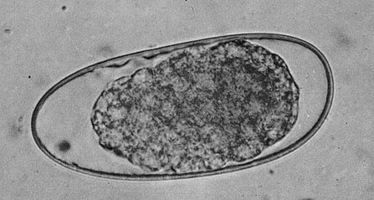
Diagnostic coprologique
LES STRONGYLOSES EQUINES
Description des œufs
Les œufs sont de forme ellipsoïde, contenant une morula avec blastomères.
Trichostrongylus axei
Œuf de taille moyenne : Longueur 70-108 µ, largeur : 30-48µ
Pôles inégaux, pas très larges ; un des pole est plus arrondi que l’autre
Parois latérales, souvent une paroi est aplatie
-Contient, 16 à 32 blastomères
Pr A. TITI , cours d’helminthologie A4, DV, 2025-2026

Slide 41
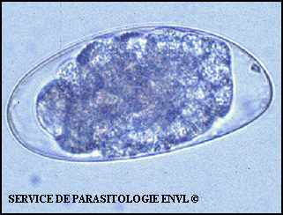
Trichostrongylus axei
Pr A. TITI , cours d’helminthologie A4, DV, 2025-2026

Slide 42
Coprologie microscopique
LES STRONGYLOSES EQUINES
Description des œufs
Cyathostoma
-Œuf de taille moyenne : longueur : 100-110µ-largeur : 40-45µ
- Ovoïde, forme allongée.
-Le petit axe est inférieur à la moitié du grand axe.
-Pôles pratiquement égaux
-Parois latérales ± aplaties, parallèles
-Coque mince, à surface lisse
-Contient une morula avec un petit nombre de grands blastomères (8 à 16 blastomères)
NB/ A distinguer de triodontophorus
Plus grand que Cyathostoma
Parois latérales plus bombées

Slide 43
LES STRONGYLOSES EQUINES
Observation des oeufs de cyathostomes (Trichonema)( 8 à 16 blastomères)
(Thienpont et al., 1979,cité par Vivien, Bernard, Jean LANDRIN ;2017 )
Pr A. TITI , cours d’helminthologie A4, DV, 2025-2026

Slide 44
LES STRONGYLOSES EQUINES
Taille:lon gueur : 100-110µ - largeur : 40-45µ
AB < I/2 CD
A
A
C
C
D
D
B
B
Œuf deTrichonema
Pr A. TITI , cours d’helminthologie A4, DV, 2025-2026

Slide 45
Coprologie microscopique
LES STRONGYLOSES EQUINES
Description des œufs
Strongylus spp.
-Œuf de taille moyenne
Strongylus vulgaris : L : 83-93µ ; l : 48-52µ
Strongylus equinus : L : 75-92µ ; l : 41-54µ
Strongylus edentatus : L : 78-88µ ; l : 48-52µ
-Ovoïde
Pôles égaux ou pratiquement égaux
Paroi latérales égales, fortement bombées
Petit axe supérieur à la moitié du grand axe
Coque mince à surface lisse
Contient une morula avec un petit nombre de grands blastomères
Pr A. TITI , cours d’helminthologie A4, DV, 2025-2026

Slide 46
LES STRONGYLOSES EQUINES
AB >I/2 CD
A
C
D
B
Observation des oeufs de grands strongles
(Thienpont et al., 1979,cité par Vivien, Bernard, Jean LANDRIN ;2017 )
Pr A. TITI , cours d’helminthologie A4, DV, 2025-2026

Slide 47
Pronostic
LES STRONGYLOSES EQUINES
Réservé dans le cas des grands strongles
-Dans le cas de strongylose artérielle et cyathostomose, l’évolution peut être mortelle
Pr A. TITI , cours d’helminthologie A4, DV, 2025-2026

Slide 48
Méthodes de lutte
LES STRONGYLOSES EQUINES
Traitement
Contre les adultes
Une seule administration du produit anthelminthique pour détruire les adultes
Les benzimidazoles premiers anthelminthiques efficaces et peu toxiques vis-à-vis des formes adultes de strongles
.
(Thiabendazole : 50mg/Kg) ;(Mebendazole : 8.8mg/Kg)
(Fenbendazole : 7.5 mg/Kg) ; (Oxfendazole : 5mg/KG)
(Albendazole :5 mg/Kg) et ;(Oxibendazole :10mg/Kg).
Pr A. TITI , cours d’helminthologie A4, DV, 2025-2026

Slide 49
Méthodes de lutte
LES STRONGYLOSES EQUINES
Traitement
Contre les larves
Il est plus difficile
3 molécules peuvent être envisagées
Parmi les Benzimidazoles
Le fenbendazole (Panacur), à la dose de 10 à 50 mg/Kg, par voie orale pendant 3 à 5 jours de suite
Parmi les macrolides (antibiotiques)
L'ivermectine (Eqvalan) à la dose de 0,2 mg/kg
La moxidectine (Equest) à la dose de 0,4 mg/kg
Pr A. TITI , cours d’helminthologie A4, DV, 2025-2026

Slide 50
Méthodes de lutte
LES STRONGYLOSES EQUINES
Traitement
Contre la Cyathostomose larvaire aiguë
Utilisation de traitements adjuvants, en plus du fenbendazole
.
Fluidothérapie (troubles hydro-électrolytiques)
Pansements gastro-intestinaux
Antibiotiques (surinfection)
Les corticoïdes : L'administration de dexaméthasone à raison de: 0,5mg/kg/j pendant 4 jours puis
un jour sur 2 pendant 4 jours puis
une dose totale de 4mg tous les 4 jours jusqu'à rémission complète.
Pr A. TITI , cours d’helminthologie A4, DV, 2025-2026

Slide 51
Méthodes de lutte
LES STRONGYLOSES EQUINES
Traitement
NB : Certaines molécules sont à éviter chez les équidés, tel que :
La phénothiazine
Le lévamisol
Le tétramisol
Ces 3 molécules sont mal tolérées par les chevaux
( Car traversent la barrière hémato-méningée et peuvent perturber la conduction neuromusculaire)
Les benzimidazoles sont à proscrire au début de la gestation (effet tératogène)
NB: Résistance fréquente aux benzimidazoles
Pr A. TITI , cours d’helminthologie A4, DV, 2025-2026

Slide 52
Méthodes de lutte
LES STRONGYLOSES EQUINES
prophylaxie
Respecter l’effectif sur le pâturage (un cheval par hectare)
Ramassage des crottes au niveau des pâturage et des paddocks(aire de jeu du cheval) (Le faire quotidiennement ou au moins 2 fois/ semaine)
Ramassage quotidien des crottes dans les box
Mettre les bovins avec les chevaux (car ce n’est pas les mêmes espèces de parasites; sauf pour Trichostrongylus axei)
Mise en quarantaine des chevaux nouvellement introduits (une semaine à 10jours)
Pr A. TITI , cours d’helminthologie A4, DV, 2025-2026

Slide 53
Méthodes de lutte
LES STRONGYLOSES EQUINES
prophylaxie
Faire un examen coprologique , et traiter en conséquence (Le cheval ne sera mis au pré qu’après un examen coproscopique négatif réalisé 5 jours après vermifugation.)
Une bonne alimentation peut aider les chevaux à supporter les parasites
Le charruage (passer la charrue) profond des paddocks aident à réduire le nombre de larves infestantes des nématodes,
Traiter tous les animaux ou uniquement ceux qui sont infestés en les séparant des autres(après examen coprologique)
Pr A. TITI , cours d’helminthologie A4, DV, 2025-2026

Slide 54
Méthodes de lutte
LES STRONGYLOSES EQUINES
https://www.esccap.org/uploads/docs/i59kyqlx_0996_ESCCAP_Guideline_GL8_FR_v2_1p.pdf
Stratégie de traitement pour les poulains, les yearlings, les adultes et les juments poulinières (tableaux des recommandations annuelles de traitement spécifique)
Approche par traitement sélectif et stratégique
Approche sélective: n’est applicable qu’aux chevaux adultes et uniquement pour la lutte contre les petits strongles
Approche stratégique: basée sur l’application de protocoles tenant compte de l’âge et de l’utilisation des animaux
Pr A. TITI , cours d’helminthologie A4, DV, 2025-2026

Slide 55
Méthodes de lutte
LES STRONGYLOSES EQUINES
Dictyocaules (Dictyocaulus arnfieldi)
Agent de la bronchite vermineuse, est un parasite fréquent de l’âne.
On peut aussi le rencontrer, mais plus rarement, chez les mules et les chevaux (surtout les jeunes).
Pr A. TITI , cours d’helminthologie A4, DV, 2025-2026

Slide 56
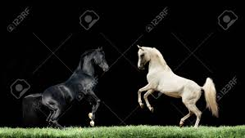
Merci pour votre attention

